Slide 1
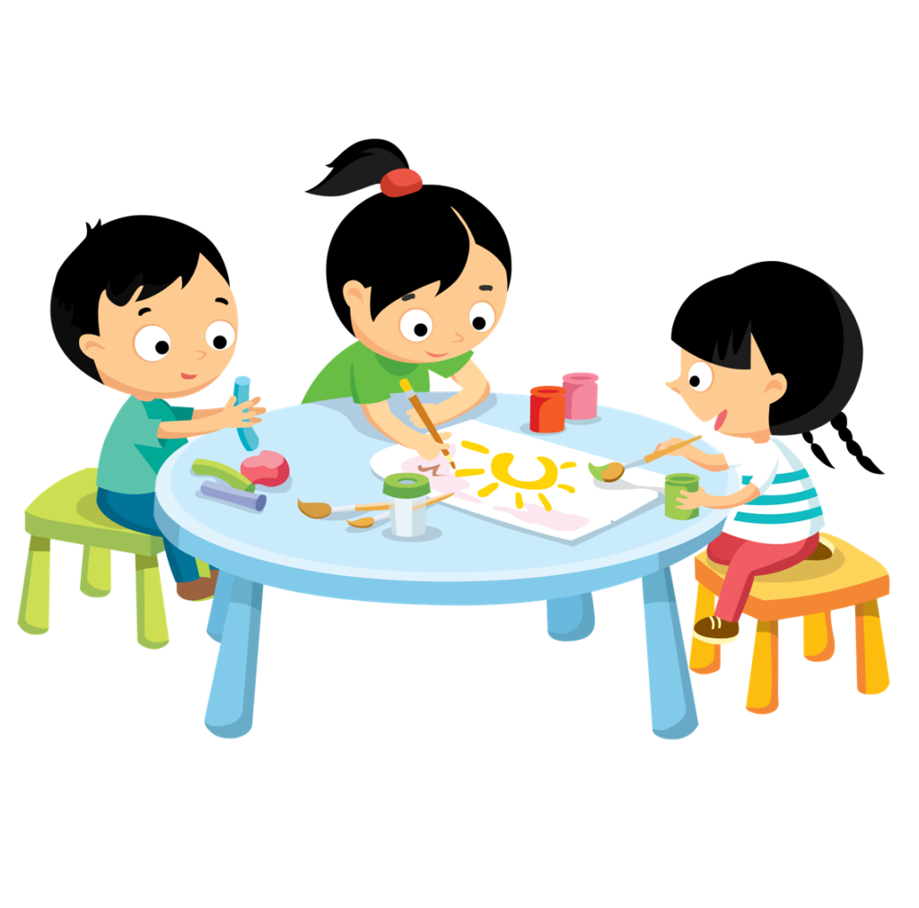
ДГ „Иглика“
ПГ – 6 „Пчеличка“
старши учител Даниела Филипова

Slide 2
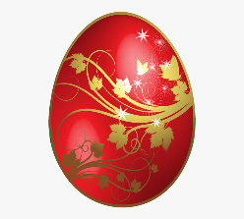
ОН: Конструиране и технологии
Тема: Великденска украса
Ядро: Обработване на материали, съединяване и свързване.
Цел: Стимулиране на инициативата за оформяне на празнична среда
Очакване резултати:
Реже хартия и картон, като използва шаблон.
Съединява елементи като залепва и завързва.
Подбира и използва нетрадиционни и природни материали при декориране.

Slide 3
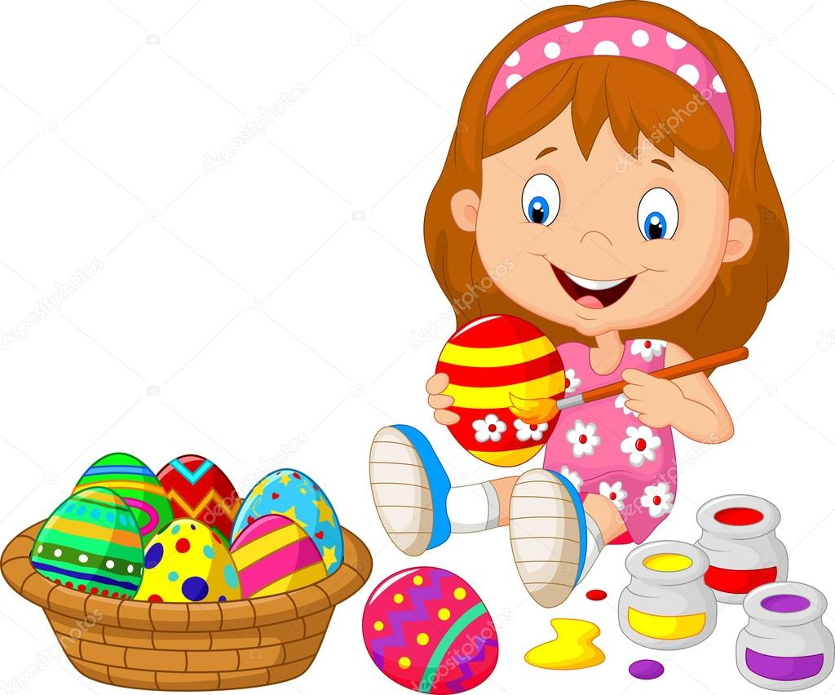
Необходими материали:
Ножица
Лепило
Картон
Прежда
Нетрадиционни или природни материали: цветни копчета, семена, пайети.
Панделка с ширина 3или 6мм.

Slide 4
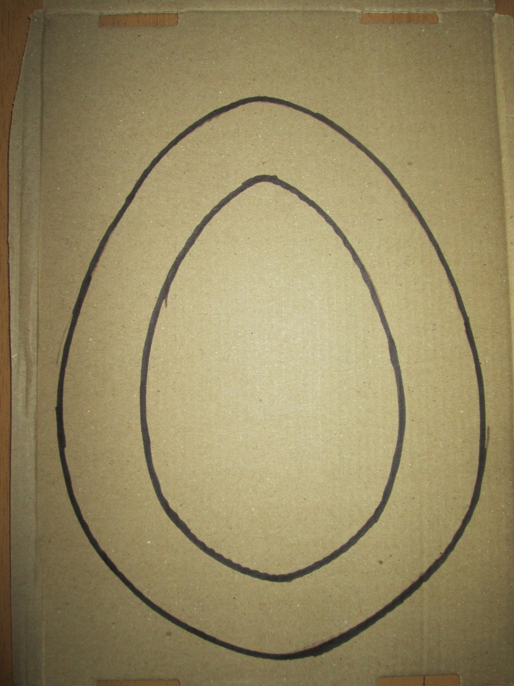
Нарисувайте върху картон яйце.

Slide 5
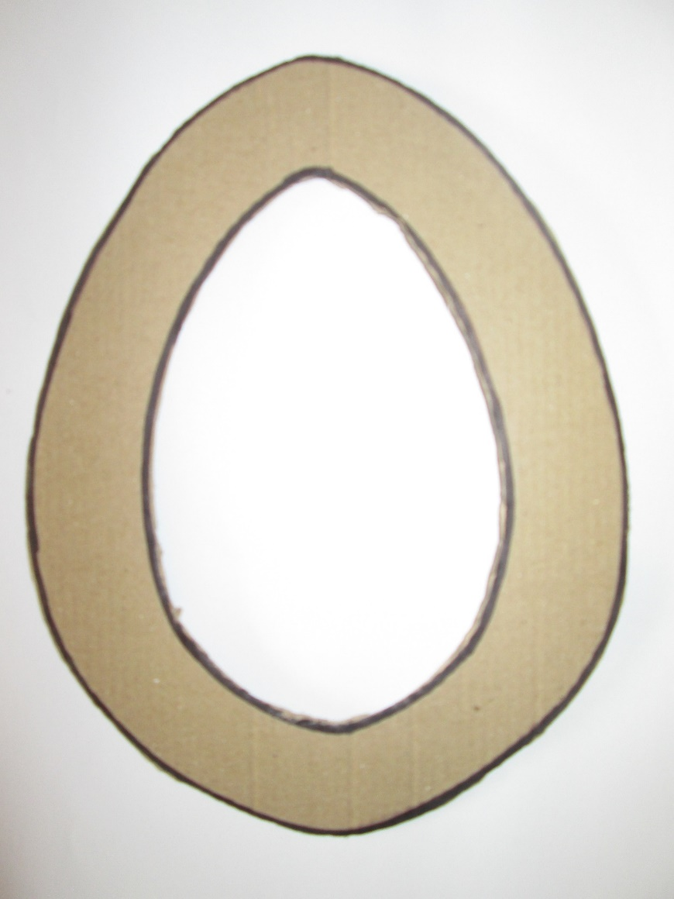
Изрежете го.

Slide 6
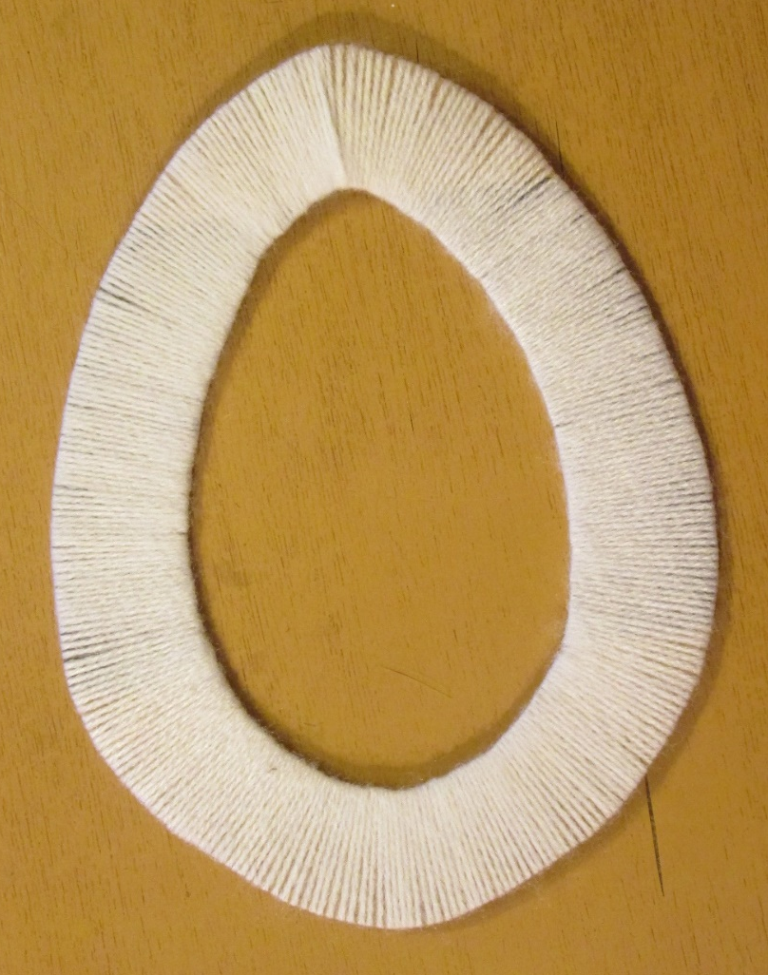
Усучете го с прежда

Slide 7
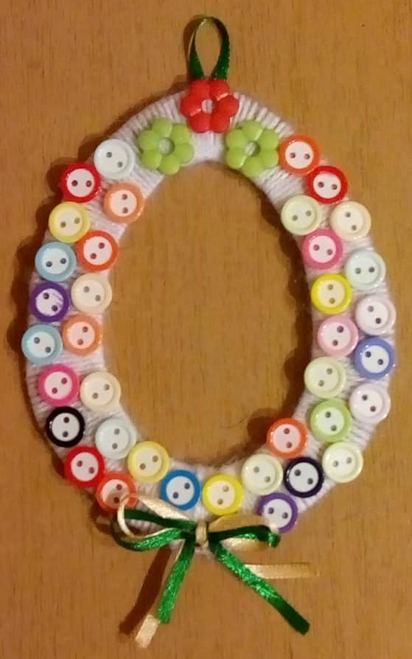
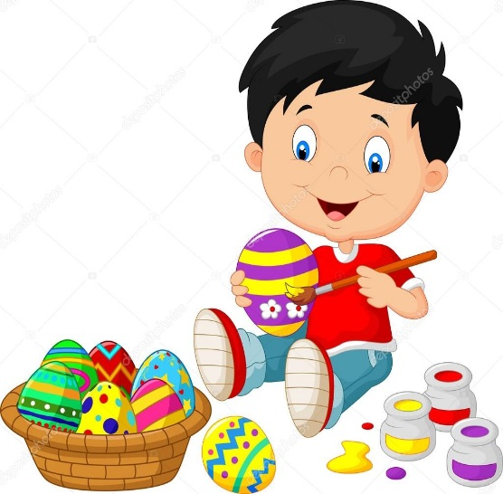
Украсете го

Slide 8
ПРИЯТНА РАБОТА
И
ВЕСЕЛ ПРАЗНИК!

